Slide 1
Region Kalmar län
Taligenkänning – Nära Vård?
2023-11-21, Ragnar Styrbjörn, Enhetschef Digital Vårdutveckling
Notes:
Presentation av mig och Digital Vårdutveckling

Slide 2
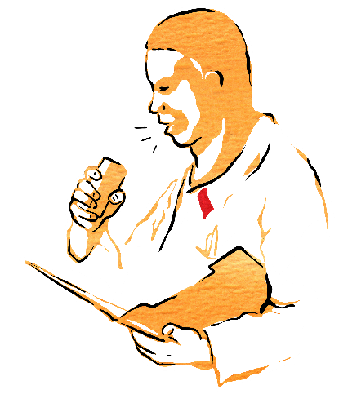
Om taligenkänning – hur funkar det?
Taligenkänning är ett program som översätter tal till text.
Du använder din röst för att producera text istället för att skriva med tangentbordet.
Din taligenkänningsprofil är personlig och lär sig hur du använder och uttalar orden.
Licens och utrustning krävs.
Tal
Taligenkänning
Färdig text
Röstprofil
Ordbok
Språkmodell
Notes:
Integrerat i Cosmic. Kan användas i andra miljöer men är anpassad och supporteras för Cosmic.
Används i kombination med övriga dokumentationsverktyg så som mus och tangentbord

Slide 3
Erfarenheter från pilotprojektet
Snabbare dokumentation samt tillgång till journalanteckning.
Snabbare hantering av efterföljande åtgärder, t.ex. utskick av remiss.
Tar tid att korrigera innan profilen är upplärd.
Utbildning i TIK och de delar av journal-systemet som behövs är ett måste.
Bättre ergonomi.
Bättre språklig kvalitet och färre upprepningar.
Kan kräva lokalanpassningar.
Rutiner behöver ses över eller justeras.
Mer strukturerad dokumentation.
Språklig journalkvalitet försämras.
Tar till en början längre tid att göra en anteckning.
Ökad patientsäkerhet.
Notes:
Pilot våren 2022. Explorativ

Slide 4
Varför taligenkänning?
Frigjord tid
Dokumentationstiden och diktatköerna minskar. Verktyget avlastar de medicinska sekreterarna som kan göra andra uppgifter.
Ökad patientsäkerhet
Anteckningarna blir snabbt tillgängliga för alla runt patienten.
Ergonomiska fördelar
Genom att använda taligenkänning istället för att skriva förbättras ergonomin på arbetsplatsen, rörligheten ökar då arbetsställning kan varieras.
Ökad tillgänglighet för patienten
Journalanteckningarna blir inskrivna direkt i journalen, vilket är bra både för personal och patienter
Notes:
Potentiella nyttor med taligenkänning
Mindre att läsa igenom vid signering efter transkribering
Men nyttorna faller i många fall inte ut utan förändrade arbetssätt.

Slide 5
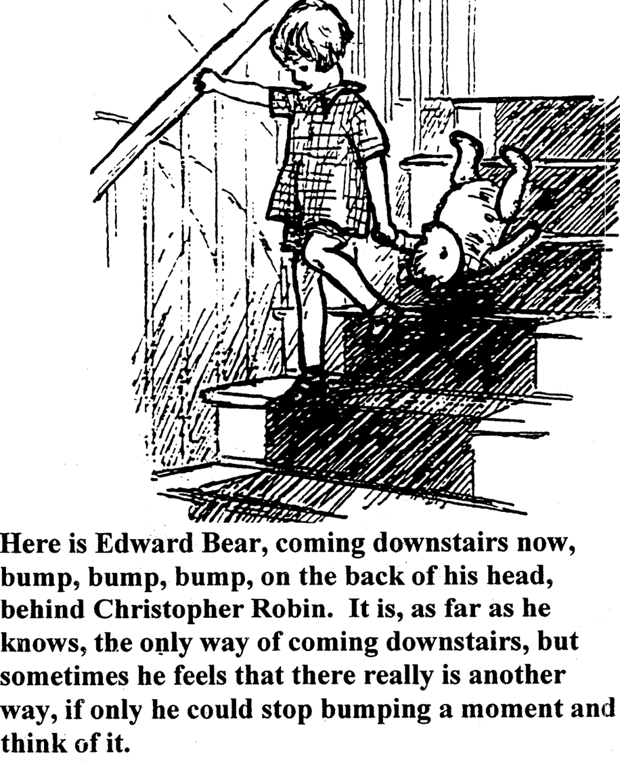
Förändrade arbetssätt - Standardisera
Notes:
Övergripande nivå
Värt att investera?
Ja, nyttokalkyl gjord avseende Site-licens och avtalsförslag från leverantör granskas
Övergripande uppföljning av nyttorealisering
Vad behöver standardiseras övergripande?
Exempel hur delegera arbetsuppgifter till annan profession, fördel om man arbetar mot flera verksamheter
Utbildningsmaterial
Kommunikationsmaterial
Styrande principer. Vem har ansvar för journalinformationen?
Verksamhetsnivå/Enhetsnivå
- Riskbedömning /-hantering
Standardisera dokumentationsflöden/rutiner

Slide 6
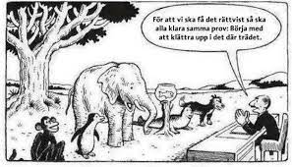
Förändrade arbetssätt - individualisera
Notes:
Det finns olikheter att ta hänsyn till vad gäller både personer och verksamheter.
Det kommer behövas individuella anpassningar. Taligenkänningsprofilen blir bättre när man lär den aktivt.
Alla kan inte använda TIK, men betydligt fler än många förväntar sig.
Verksamheter har olika utmaningar vad gäller kostnader, resurser/tid och kvalitet.
Följa upp arbetssätt
Plan för nyttorealisering.
Vad gör man med frigjord tid?
Vem gör vad på enheten?

Slide 7
Klicka här för att ändra format
Notes:
Hur svarar Taligenkänning mot frågan varför vi ska ställa om till Nära Vård?
Större behov ska mötas av med färre resurser. Effektivare arbetssätt. Rätt kvalitet.
Tillgång till information möjliggör större delaktighet.

